Slide 1
Requerimientos de software
Visual Studio Code
Live Preview
Prettier
vscode-icons
Google chrome

Slide 2
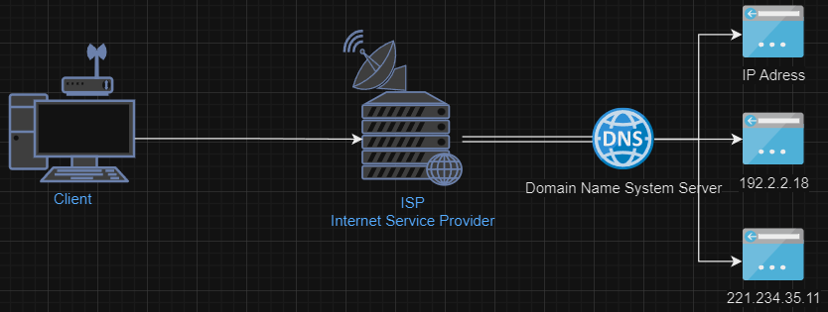
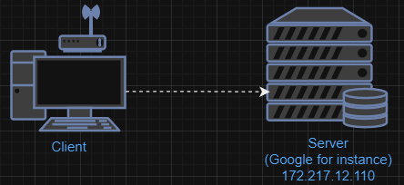
¿Internet?
https://www.nslookup.io/

Slide 3
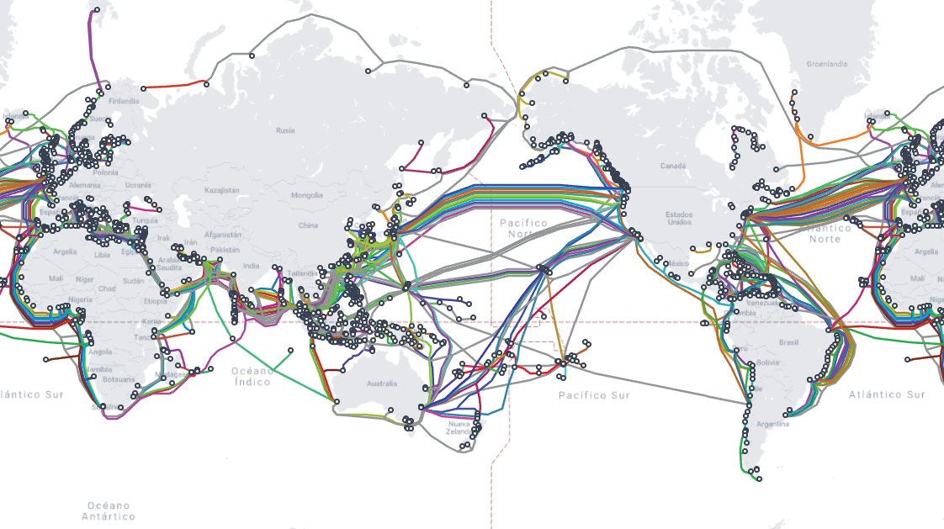
¿Qué es Internet?
Servidores conectados en todo el mundo
Fibras con velocidades de más de 400 Gigabytes por segundo
https://www.submarinecablemap.com/

Slide 4

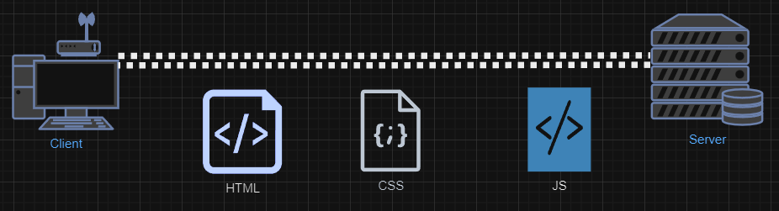


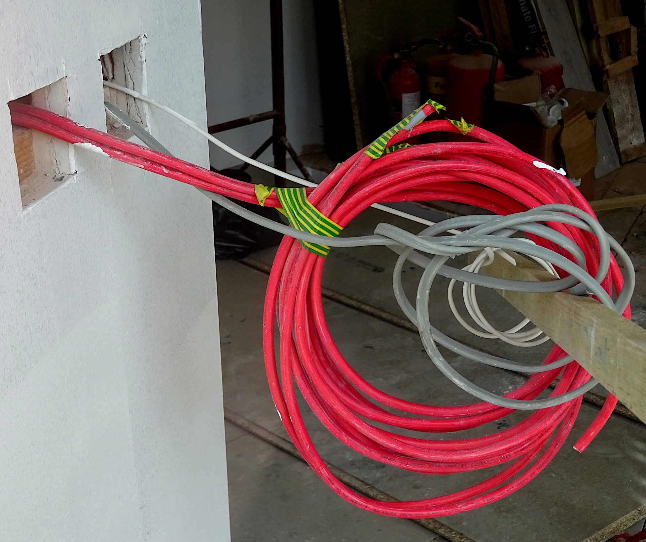
Sitio WEB

Slide 5
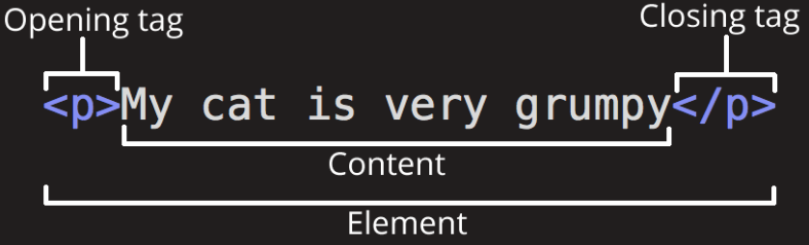

HTML
HyperText Markup Language
Hipertexto o Hiperlinks
Lenguaje de marcado ➔ TAGS: Título / Párrafo / Formulario / Area de texto / Tabla …
Anatomía de un elemento HTML
Atributos

Slide 6
HTML Anatomía
<!DOCTYPE html>
Le indica al navegador qué tipo de documento debe abrir y qué sintaxis y gramática utiliza su código. No es obligatorio, sin embargo, se considera una buena práctica
¿Qué otros tipos existen?
XHTML 1.0 Strict / XHTML 1.0 Transitional / Otras versiones / DTD
<html> ➔ root element
Encierra TODO el contenido de la página
<head>
Contenedor de TODO lo que quiere incluir que no es contenido visible para el usuario visitante (CSS / Declaraciones / …)
<meta charset=“utf-8”>
Establece el juego de caracteres que el documento utilizará, es muy recomendado hacer para evitar problemas futuros
Otros tags básicos
<title> <body> <img> <h1> .. <h6> <p> <ul> <ol> <a>

Slide 7
HTML
Headers
Anidar elementos
Se permite colocar elementos dentro de otros elementos
<p>
Esto es un párrafo y es <strong>muy importante<strong> entender el anidamiento de elementos<br />
Además, puedo tener varias líneas<br />
separadas por un ENTER
</p>
Elementos vacíos (Void Elements)
Algunos elementos, por ejemplo <img> no poseen contenido
<img src=“imagen.png” alt=“ejemplo..” />
<br />
<hr />
El “/” se puede omitir en HTML-5, la buena práctica es escribirla
No es buena práctica

Slide 8
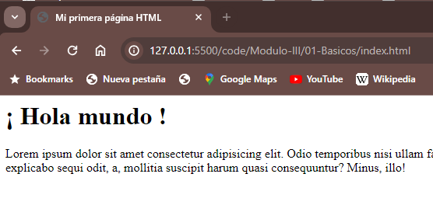

Estructura básica

Slide 9
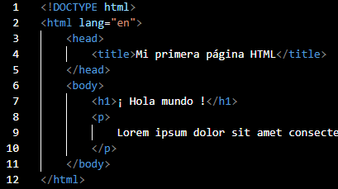
Estructura básica
Versión HTML (en este caso HTML 5)
Contenedor de metadatos
Título HTML
Título del documento
Parrafo

Slide 10
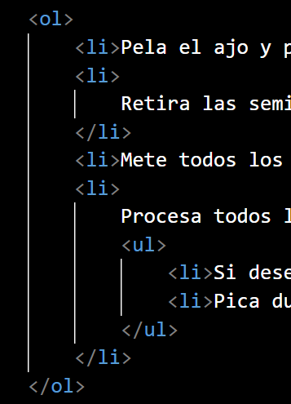
HTML - List
<ul>
<li> ½ litro de leche </li>
<li> 8 Huevos </li>
<li> ¼ de harina de trigo </li>
…
</ul>
<ol>
<li>Mezclar la leche con los huevos por 2 minutos</li>
<li>Agregar 3 cucharadas de azucar</li>
<li>..</li>
</ol>

Slide 11
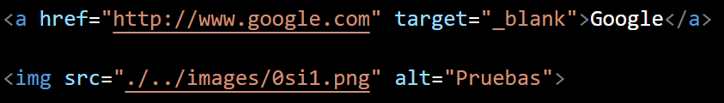
HTML - Atributos
https://developer.mozilla.org/es/docs/Web/HTML/Element/a
https://developer.mozilla.org/es/docs/Web/HTML/Element/img
Atributo
Atributo
Atributo
Atributo

Slide 12
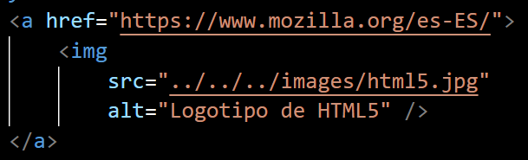
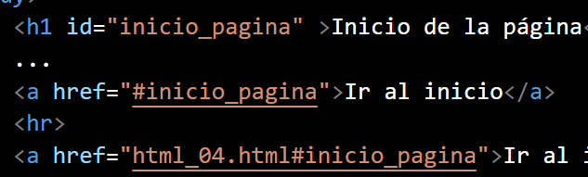
Bloque ➔ Contenido de enlaces
Fragmentos de documento

Slide 13



Enlaces
URLS (Uniform Resource Locators) Dirección web de un recurso de internet
Absoluta
Relativa

Slide 14
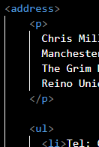
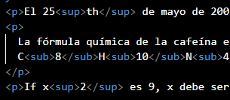
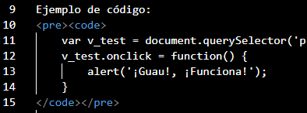
Etiquetas de formato
<address>
Información de contacto
<sup> <sub>
Sub índice y super índice
<code> <pre>
Para marcar código (pre se utiliza para respetar saltos de línea)

Slide 15
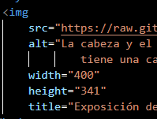
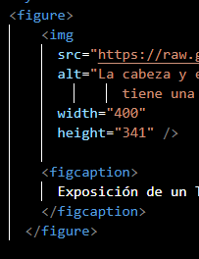
Imágenes
Investigar contenido de audio y video
https://developer.mozilla.org/es/docs/Learn/HTML/Multimedia_and_embedding/Video_and_audio_content

Slide 16
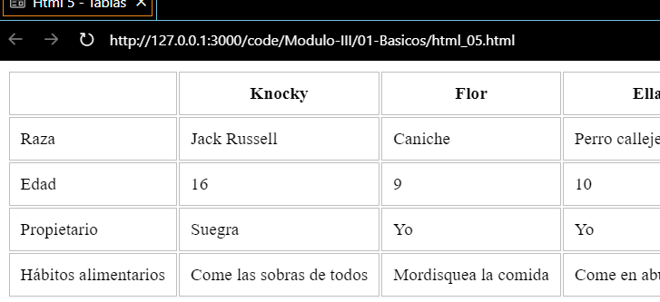
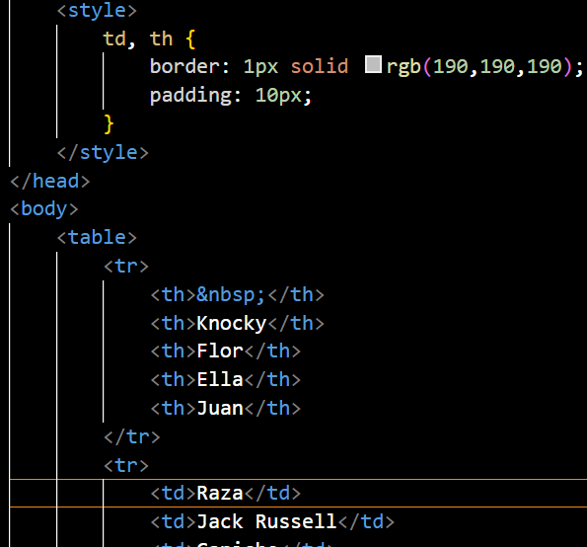
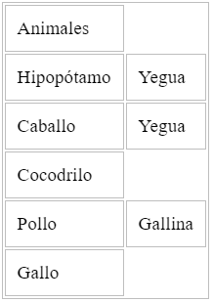
Tablas

Slide 17
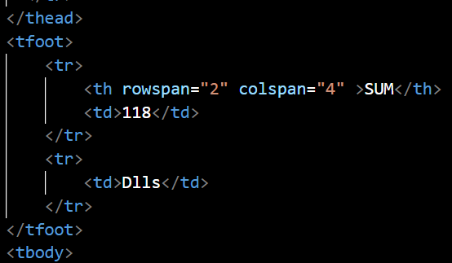
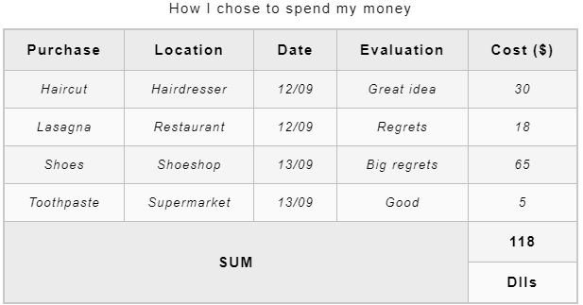
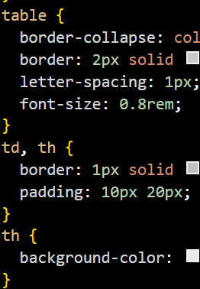
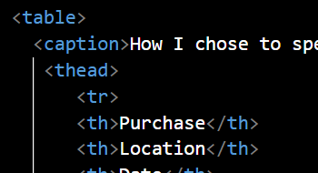
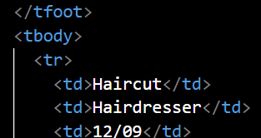
Tablas

